Slide 1

UNIVERSIDADE KIMPA VITA INSTITUTO POLITÉCNICO DO UÍGE
CRIAÇÃO DE UM SISTEMA DE CLINICA UNIKIV
Por:
Augusto Mbota, Jacinto Silva, Maivova Pedro
Kassako Mádia e Fernando Daniel
Orientador:
Moyo Kanivengidio, MSc.
Uíge, JUNHO DE 2026

Slide 2
INTRODUÇÃO
Em mundo impulsionado pela tecnologia e busca constante por eficiência a criação de um software de gestão clínica torna-se uma solução eficiente para automatizar esses processos, permitindo melhorar o atendimento, organizar os dados e facilitar o controlo das atividades da instituição.

Slide 3
OBJETIVOS DO PROJETO
Objetivo geral:
Criar um Sistema de Gestão de Clínicas Médicas
Objetivos específicos:
Persistência de Dados Relacional
Modularidade Arquitetural
Controlo de Acesso Baseado em Perfis (RBAC)
Geração de Relatórios Gerenciais

Slide 4
TECNOLOGIAS UTILIZADAS
Java 17
JavaFX para interface gráfica
MySQL para persistência
JDBC para comunicação com base de dados
Maven para gestão do projeto

Slide 5
ARQUITETURA DO SISTEMA
Arquitetura baseada em:
VIEW → CONTROLLER → SERVICE → DAO → MYSQL
Padrões utilizados:
MVC
DAO

Slide 6
REQUISITOS PRINCIPAIS
Funcionalidades:
Login e autenticação
Gestão de pacientes
Agendamento de consultas
Prontuários médicos
Relatórios

Slide 7
CONTROLE DE ACESSO
Perfis implementados:
Administrador: Gestão global
Médico: Atendimento e prontuários
Recepcionista: Pacientes e consultas

Slide 8
IMPLEMENTAÇÃO DOS MÓDULOS
Camadas desenvolvidas:
View: Interface JavaFX
Controller: Gestão de eventos
Service: Regras de negócio
DAO: Acesso ao banco

Slide 9
DEMONSTRAÇÃO DO SISTEMA
Principais telas:
Login
Painel administrativo
Gestão de pacientes
Consultas
Prontuários

Slide 10
SEGURANÇA E VALIDAÇÃO
Controle de permissões
Validação de dados
Sessão do utilizador
Criptografia de Senha

Slide 11
RESULTADOS OBTIDOS
Sistema funcional desenvolvido
Processos clínicos automatizados
Organização das informações
Base preparada para futuras melhorias

Slide 12
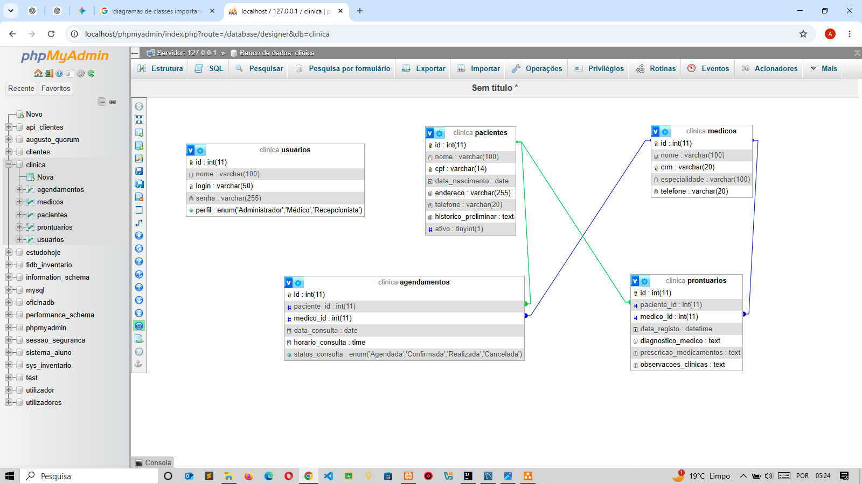
MODELAGEM DO SISTEMA

Slide 13
APRESENTAÇÃO DO PROJECTO

Slide 14
CONCLUSÃO
A implementação do Sistema de Gestão de Clínica Médica (Clínica UNIKIVI) alcançou os objetivos propostos, cumprindo os requisitos funcionais e técnicos do projeto. A utilização dos padrões MVC e DAO permitiu criar um sistema organizado, modular e de fácil manutenção, garantindo maior segurança e eficiência no controlo das informações.

